Slide 1
Curso Java FullStack
Codo a Codo 4.0

Slide 2
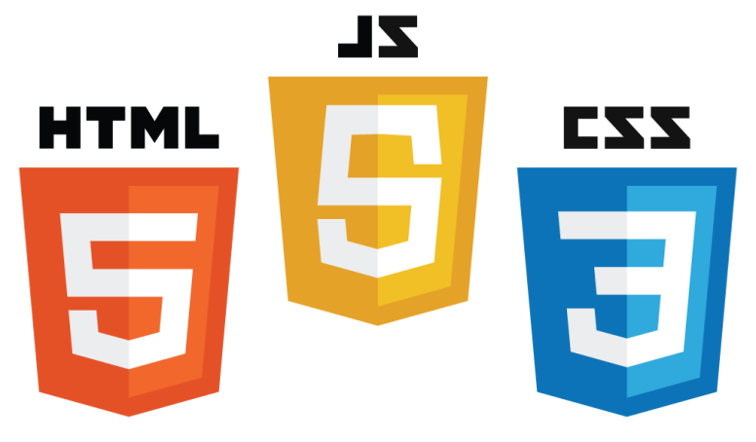




Miércoles y Viernes de 19 a 20:30 hs
Comisión 2009
Duración del curso de 22 semanas.

Slide 3
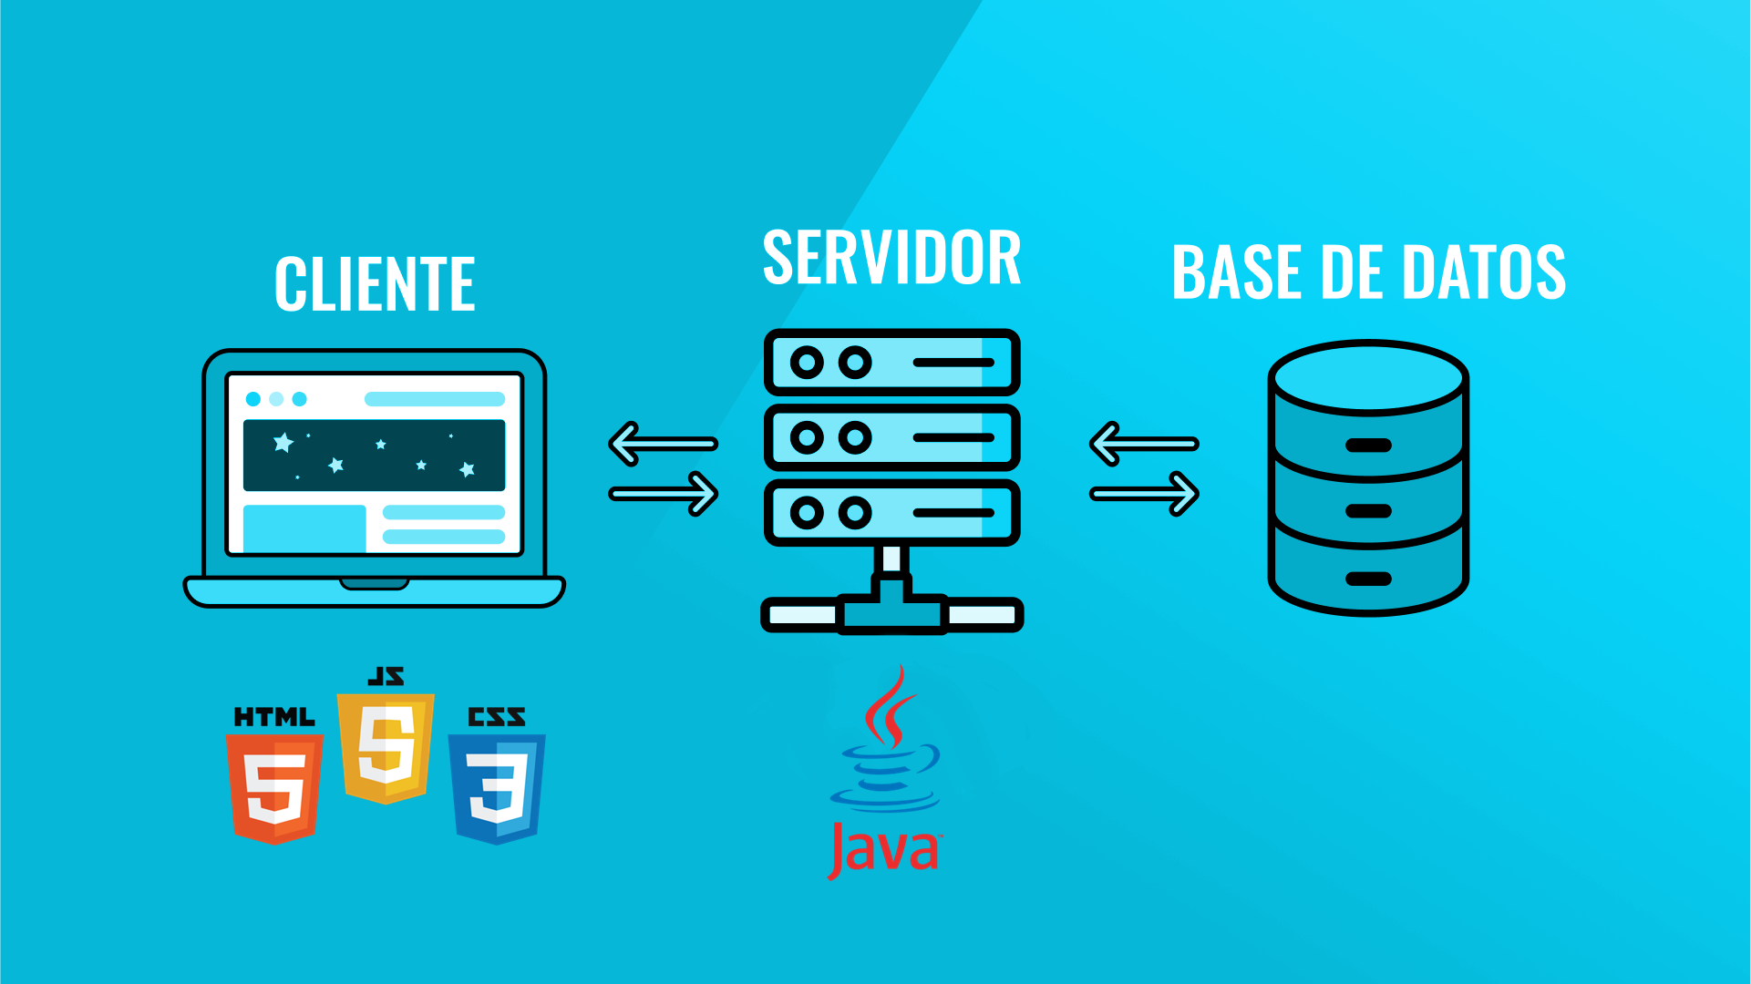
Frontend, Backend y Full Stack
La web funciona con la arquitectura cliente - servidor. El cliente y el servidor son dos computadoras: el cliente es quien solicita la información y el servidor es quien se la suministra. El proceso cuando el cliente pide información se lo llama petición.

Slide 4
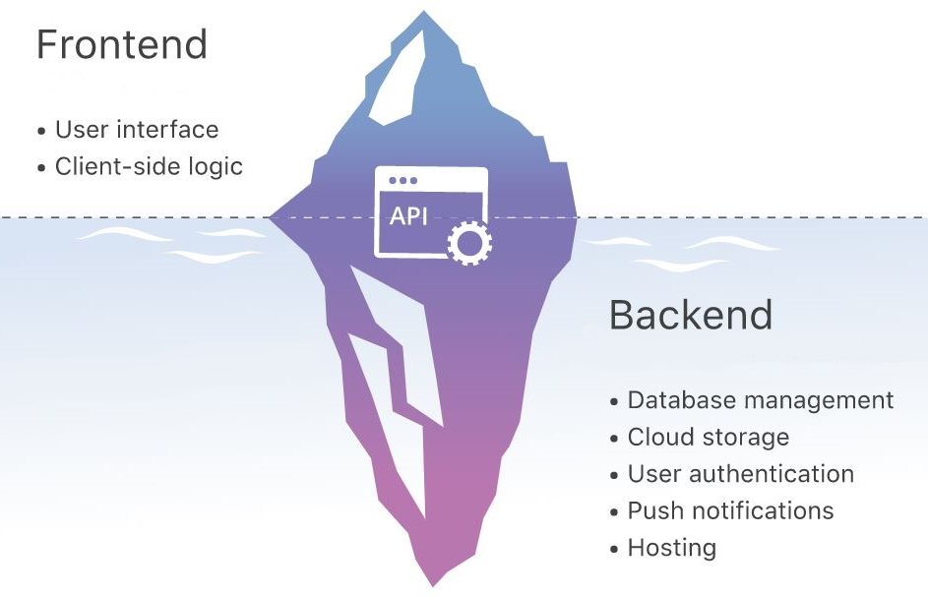
Frontend, Backend y Full Stack
APIs
La API es la que se encarga de conectar al frontend y al backend, de esta manera, un frontend puede funcionar con cualquier backend conectándose desde una api.

Slide 5
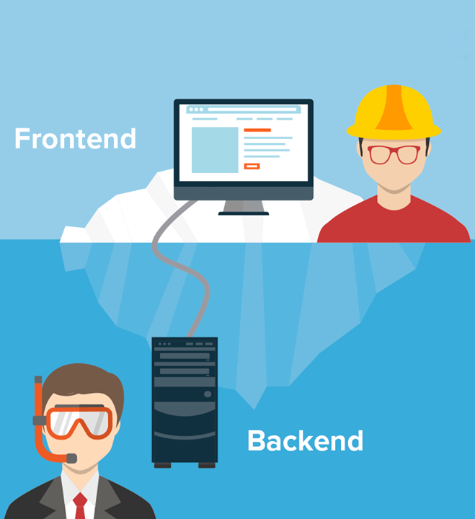
Frontend, Backend y Full Stack
El Frontend es el cliente y es el que se encarga de toda la lógica de este cuando desea realizar alguna petición.
El Backend está del lado del servidor y se encarga de la lógica, de todas las funciones que requiere el cliente.

Slide 6

Frontend, Backend y Full Stack
Un stack es un conjunto de tecnologías que se utiliza para desarrollar una aplicación, son todas las tecnologías que usa el Frontend y el Backend, por lo tanto un desarrollador full stack puede manejar tanto el frontend como el backend de una app.

Slide 7
Desarrollador Full Stack
Programador con perfil técnico muy completo.
Encargado de manejar cada uno de los aspectos relacionados con la creación y el mantenimiento de una aplicación web.
Es un programador multiusos y dentro del desarrollo del proyecto es responsable del montaje de los servidores, hasta el diseño con hojas de estilos.
Es fundamental que tenga conocimientos en desarrollo Frontend y Backend.
Frontend: parte de un sitio web que interactúa con los usuarios.
Backend: parte del sitio web que se conecta con la base de datos

Slide 8

Temario del curso
FRONTEND | BACKEND
HTML5 | Base de Datos
CSS3 | Java
Bootstrap | Spring
JavaScript
Git/Scrum

Slide 9

Comunicación
Slack:
Canal para consultas e intercambio de material entre todos.
https://slack.com

Slide 10

Comunicación
Aula Virtual:
Material de estudio, espacio de consultas, ejercitación obligatoria, cartelera de novedades y acceso a redes de comunicación y a las clases.
https://aulasvirtuales.bue.edu.ar

Slide 11

Comunicación
Correo electrónico:
Consultas y entrega de trabajos.
aylenazulromero@gmail.com

Slide 12

Clases en vivo:
Jitsi
Dentro del aula virtual encontrarán el enlace para acceder a la reunión virtual, pueden bajarse la app en el celular, no requiere instalación en PC.
Clases grabadas:
YouTube
Encontrarán las clases grabadas
https://meet.jit.si/Comision2009-JavaFullStack

Slide 13
Herramientas
Editores de Texto:
Sublime Text: https://www.sublimetext.com/3
Visual Studio Code: https://code.visualstudio.com/download
Brackets: http://brackets.io
Repl.it (Online): https://repl.it
JS Bin (Online): https://jsbin.com

Slide 14
Herramientas
Sitios de Consulta:
W3Schools: https://www.w3schools.com
Drive: https://drive.google.com/drive/folders/1Q8eEQRl2tH6rlVj98qk9aZnfFQHoSVYq?usp=sharing
Aula Virtual: https://aulavirtual.codoacodo.com.ar

